Slide 1
Способы изучения стохастических (корреляционных) связей в экономическом анализе
Самарина Н.С.
Кафедра Экономика и управление

Slide 2
В экономических явлениях наиболее часто встречаются стохастические зависимости, которые отличаются приблизительностью, неопределенностью. Они проявляются только в среднем по значительному количеству объектов. При этом каждой величине факторного показателя может соответствовать несколько значений результативного показателя. В зависимости от того, насколько оптимально сочетаются разные факторы, будет неодинаковой степень воздействия каждого из них на величину результативного показателя

Slide 3
Взаимосвязь между исследуемыми факторами и результативным показателем проявится, если взять для исследования большое количество наблюдений и сравнить их значения. Тогда в соответствии с законом больших чисел влияние других факторов на результативный показатель нейтрализуется. Это дает возможность установить связь, соотношения между изучаемыми явлениями

Slide 4
Следовательно, корреляционная (стохастическая) связь – это неполная, вероятная зависимость между показателями, которая проявляется только в массе наблюдений.
Различают парную и множественную корреляцию

Slide 5
Парная корреляция – это связь между двумя показателями, один из которых является факторным, а другой – результативным.
Множественная корреляция возникает от взаимодействия нескольких факторов с результативным показателем.

Slide 6
Для определения степени влияния каждого фактора на уровень результативного показателя применяются способы корреляционного, дисперсионного, компонентного, дискриминантного, современного многомерного факторного анализа.
Наиболее широкое применение в экономическом анализе хозяйственной деятельности нашли приемы корреляционного анализа, которые позволяют количественно выразить взаимосвязь между показателями.

Slide 7
Необходимые условия применения корреляционного анализа:
1. Наличие достаточно большого количества наблюдений о величине исследуемых факторных и результативных показателей (в динамике или за текущий год по совокупности однородных объектов).
2. Исследуемые факторы должны иметь количественное измерение и отражение в тех или иных источниках информации.

Slide 8
Одной из основных задач корреляционного анализа является определение влияния факторов на величину результативного показателя (в абсолютном измерении).
Для решения этой задачи подбирается соответствующий тип математического уравнения, которое наилучшим образом отражает характер изучаемой связи. От правильного выбора уравнения регрессии зависит ход решения задачи и результаты расчетов.

Slide 9
Корреляционный анализ состоит из нескольких этапов.
На первом этапе определяются факторы, которые оказывают воздействие на изучаемый показатель, и отбираются наиболее существенные для корреляционного анализа. Отбор факторов для корреляционного анализа является очень важным моментом в экономическом анализе. От того, насколько правильно сделан отбор факторов, зависит точность выводов по итогам анализа.

Slide 10
При этом необходимо придерживаться следующих правил:
факторы должны находиться в причинно-следственной связи с результативным показателем;
необходимо отбирать самые значимые факторы, которые оказывают решительное воздействие на результативный показатель;
факторы должны быть количественно измеримы, то есть иметь единицу измерения, и информация о них должна содержаться в учете или отчетности;

Slide 11
в корреляционную модель линейного типа не рекомендуется включать факторы, связь которых с результативным показателем имеет криволинейный характер;
не рекомендуется включать в корреляционную модель взаимосвязанные факторы (если парный коэффициент корреляции между двумя факторами больше 0,85, то по правилам корреляционного анализа один из них необходимо исключать, иначе это приведет к искажению результатов анализа);
нежелательно включать в корреляционную модель факторы, связь которых с результативным показателем носит функциональный характер.

Slide 12
Большую помощь при отборе факторов для корреляционной модели оказывают:
аналитические группировки,
способ сравнения параллельных и динамических рядов,
линейные графики.
С их помощью можно определить наличие, направление и форму зависимости между изучаемыми показателями.

Slide 13
На втором этапе собирается исходная информация по каждому факторному и результативному показателю. Она должна быть проверена на точность, однородность и соответствие закону нормального распределения.
В первую очередь необходимо убедиться в достоверности информации, насколько она соответствует объективной действительности. Использование недостоверной, неточной информации приведет к неправильным результатам анализа и неправильным выводам.

Slide 14
Одно из условий корреляционного анализа – однородность исследуемой информации относительно распределения ее около среднего уровня. Если в совокупности имеются группы объектов, которые значительно отличаются от среднего уровня, то это говорит о неоднородности исходной информации.
Критериями однородности информации служат среднеквадратическое отклонение и коэффициент вариации, которые рассчитываются по каждому факторному и результативному показателю.

Slide 15
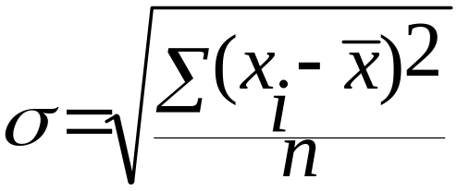
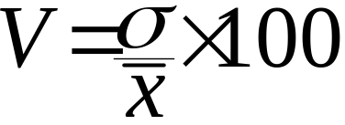
Среднеквадратическое отклонение показывает абсолютное отклонение индивидуальных значений от среднеарифметической. Оно определяется по формуле:
Коэффициент вариации показывает относительную меру отклонения отдельных значений от среднеарифметической. Он рассчитывается по формуле:

Slide 16
Чем больше коэффициент вариации, тем относительно больший разброс и меньшая выравненность изучаемых объектов. Изменчивость вариационного ряда принято считать незначительной, если вариация не превышает 10%, средней – если составляет 10-12%, значительной – когда она больше 20%, но не превышает 33%. Если же вариация выше 33%, то это говорит о неоднородности информации и необходимости исключения нетипичных наблюдений, которые обычно бывают в первых и последних ранжированных рядах выборки.

Slide 17
Следующее требование к исходной информации – подчинение ее закону нормального распределения. Для количественной оценки степени отклонения информации от нормального распределения служат отношение показателя асимметрии к ее ошибке и отношение показателя эксцесса к его ошибке.

Slide 18
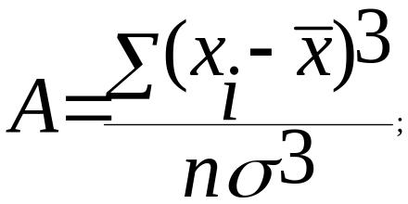
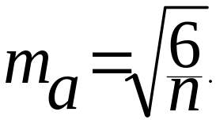
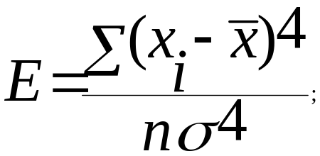
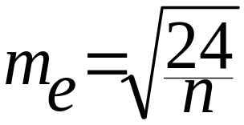
Показатель асимметрии (А) и его ошибка (m_{a}) рассчитываются по следующим формулам:
Показатель эксцесса (Е) и его ошибка (m_{e}) рассчитываются следующим образом:

Slide 19
В симметричном распределении А = 0. Отличие от нуля указывает на наличие асимметрии в распределении данных около средней величины. Отрицательная асимметрия свидетельствует о том, что преобладают данные с большими значениями, а с меньшими значениями встречаются реже. Положительная асимметрия показывает, что чаще встречаются данные с небольшими значениями.

Slide 20
В нормальном распределении показатель эксцесса Е = 0. Если Е > 0, то данные густо сгруппированы около средней, образуя островершинность. Если Е < 0, то кривая распределения будет плосковершинной. Однако когда отношения А/m_{a} и Е/m_{е} меньше 3, то асимметрия и эксцесс не имеют существенного значения, и исследуемая информация соответствует закону нормального распределения. Следовательно, ее можно использовать для корреляционного анализа.

Slide 21
На третьем этапе моделируется связь между факторами и результативным показателем, то есть подбирается и обосновывается математическое уравнение, которое наиболее точно выражает сущность исследуемой зависимости. Для его обоснования используются те же приемы, что и для установления наличия связи: аналитические группировки, линейные графики и др.

Slide 22
Наиболее простым уравнением, которое характеризует прямолинейную зависимость между двумя показателями, является уравнение прямой:
Y_{x} = a + bx,
где х – факторный показатель;
Y – результативный показатель;
а – свободный член уравнения при х = 0;
b – коэффициент регрессии при факторном показателе, характеризующий уровень влияния каждого фактора на результативный показатель в абсолютном выражении.

Slide 23
Данное уравнение описывает такую связь между двумя признаками, при которой с изменением факторного показателя на определенную величину наблюдается равномерное возрастание или убывание значений результативного показателя.
Если связь между результативным и факторными показателями носит криволинейный характер, то может быть использована степенная, логарифмическая, параболическая, гиперболическая и другие функции.
В случаях, когда трудно обосновать форму зависимости, решение задачи можно провести по разным моделям и сравнить полученные результаты.

Slide 24
На четвертом этапе проводится расчет основных показателей связи корреляционного анализа: уравнение связи, коэффициенты корреляции, детерминации, эластичности и др.
Расчет уравнения связи (Y_{x} = a + bx) сводится к определению параметров а и b. Значения коэффициентов а и b находят из системы уравнений, полученных по способу наименьших квадратов.

Slide 25
В данном случае система уравнений имеет следующий вид:
na + bΣx = Σy;
aΣx + bΣx² = Σxy,
где n - количество наблюдений.
Значения Σx, Σy, Σxy, Σx² рассчитываются на основании фактических исходных данных.

Slide 26
По такому же принципу решается уравнение связи при криволинейной зависимости между изучаемыми явлениями. Если при увеличении одного показателя значения другого возрастают до определенного уровня, а потом начинают снижаться, то для записи такой зависимости лучше всего подходит парабола второго порядка:
Y_{x} = a + bx + cx²

Slide 27
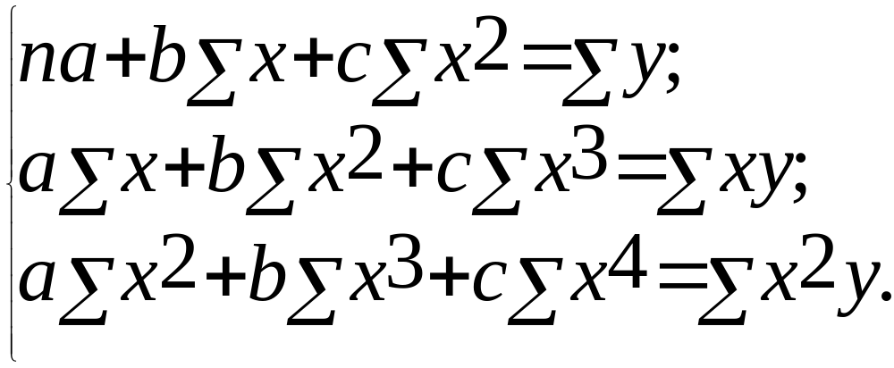
В соответствии с требованиями метода наименьших квадратов для определения параметров a, b и с необходимо решить следующую систему уравнений:
Значения Σx, Σy, Σxy, Σx²y, Σx², Σx³, Σx⁴ рассчитываются на основании фактических исходных данных.

Slide 28
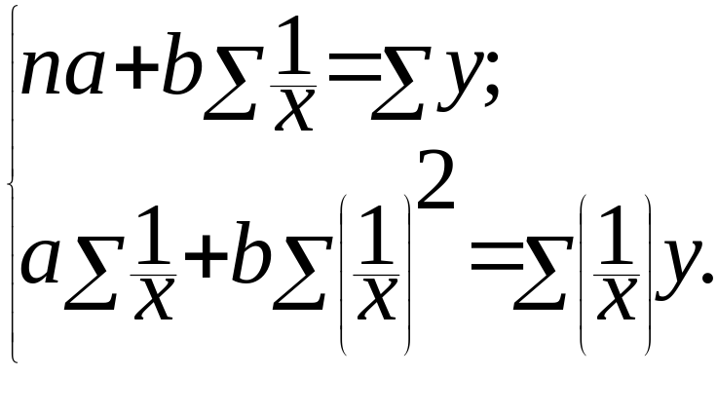
Также в экономическом анализе хозяйственной деятельности для записи криволинейных зависимостей используется гипербола:
Y_{x} = a + b/x
Для определения ее параметров необходимо решить следующую систему уравнений:

Slide 29
Гипербола описывает такую зависимость между двумя показателями, когда при увеличении одной переменной значения другой увеличиваются до определенного уровня, а потом прирост снижается, например, зависимость урожайности от количества внесенного удобрения, продуктивности животных от уровня их кормления, себестоимости продукции от объема производства и т.д.
При более сложном характере зависимости между изучаемыми явлениями используются более сложные параболы, а также квадратические, степенные, показательные и другие функции.

Slide 30
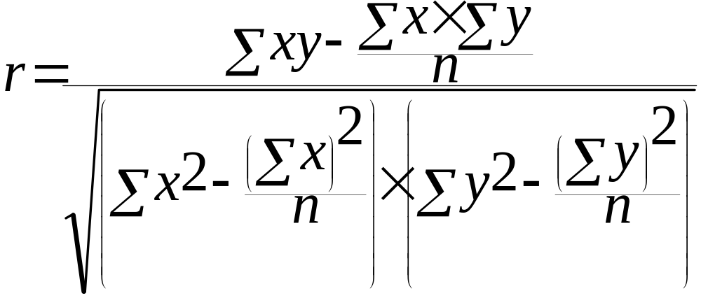
Для измерения тесноты связи между факторными и результативными показателями исчисляется коэффициент корреляции. В случае прямолинейной формы связи между изучаемыми показателями он рассчитывается по следующей формуле:
Коэффициент корреляции может принимать значения от 0 до 1. Чем ближе его величина к 1, тем более тесная связь между изучаемыми явлениями, и наоборот.

Slide 31
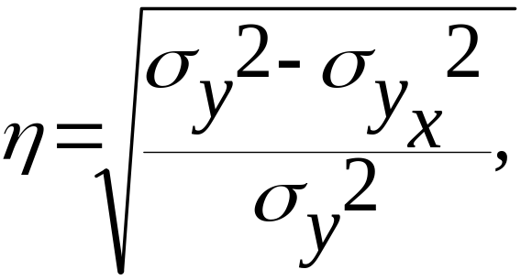
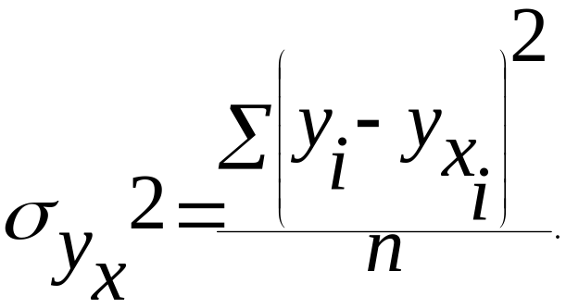
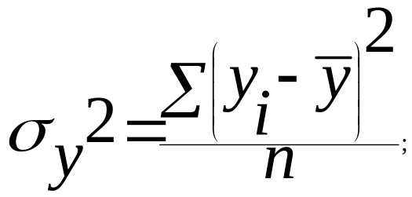
Если коэффициент корреляции возвести в квадрат, получим коэффициент детерминации.
Что касается измерения тесноты связи при криволинейной форме зависимости, то здесь используется корреляционное отношение, формула которого имеет следующий вид:
где

Slide 32
Эта формула является универсальной. Ее можно применять для исчисления коэффициента корреляции при любой форме зависимости. Однако для его нахождения требуется предварительное решение уравнения регрессии и расчет по нему теоретических (выравненных) значений результативного показателя для каждого наблюдения исследуемой выборки.

Slide 33
Пятый этап – статистическая оценка и практическое использование результатов корреляционного анализа.
Чтобы убедиться в надежности показателей связи и правомерности их использования для практической цели, необходимо дать им статистическую оценку. Для этого используются: критерий Стьюдента (t), критерий Фишера (F-отношение), средняя ошибка аппроксимации (ε), коэффициенты множественной корреляции (R) и детерминации (D).

Slide 34
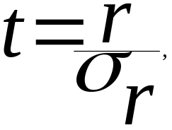
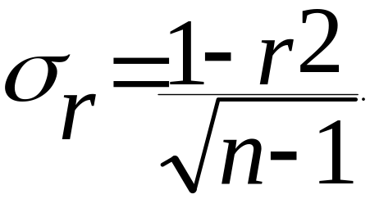
Надежность коэффициентов корреляции, которая зависит от объема исследуемой выборки данных, проверяется по критерию Стьюдента:
где σ_{r} – среднеквадратическая ошибка коэффициента корреляции, которая определяется по формуле:

Slide 35
Если расчетное значение t выше табличного, то можно сделать заключение о том, что величина коэффициента корреляции является значимой. Табличные значения t находят по таблице значений критериев Стьюдента. При этом учитываются количество степеней свободы (V = n – 1) и уровень доверительной вероятности (в экономических расчетах обычно 0,05 или 0,01).
Надежность уравнения связи оценивается с помощью критерия Фишера, расчетная величина которого оценивается с табличным значением. Если F_{расч} > F_{табл}, то гипотеза об отсутствии связи между исследуемыми показателями отвергается.

Slide 36
Для оценки точности уравнения связи рассчитывается средняя ошибка аппроксимации. Чем меньше теоретическая линия регрессии (рассчитанная по уравнению) отклоняется от фактической (эмпирической), тем меньше ее величина. А это свидетельствует о правильности подбора формы уравнения связи. В экономических расчетах допускаемая погрешность находится в пределах 5-8%.

Slide 37
О полноте уравнения связи можно судить по коэффициентам множественной детерминации. Если его значение близко к 1, значит, в корреляционную модель удалось включить наиболее существенные факторы, на долю которых приходится основная вариация результативного показателя.
Исходя из выше изложенного, данное уравнение можно использовать для практических целей, а именно:
- для расчета влияния факторов на прирост результативного показателя;
- подсчета резервов повышения уровня исследуемого показателя;
- планирования и прогнозирования его величины.

Slide 38
Влияние каждого фактора на прирост (отклонение от плана) результативного показателя рассчитывается следующим образом:
ΔY_{xi} = b_{i} x Δx_{i}

Slide 39
Допустим, что уровень материалоотдачи в анализируемой организации по плану – 2,5 руб., фактически – 2,4 руб., рентабельность повышается на 3,65% при увеличении материалоотдачи на 1 руб. Из-за этого уровень рентабельности продукции ниже планового на 0,365%:
ΔY_{xi} = 3,65 х (2,4-2,5) = 0,365%

Slide 40
Аналогичным образом подсчитывают резервы роста результативного показателя. Для этого планируемый прирост факторного показателя умножают на соответствующий ему коэффициент регрессии в уравнении связи:
P↑Y = P↑х_{i} x b_{i}
Предположим, что в следующем году намечается рост материалоотдачи с 2,4 до 2,7 руб. за счет этого рентабельность повысится на
P↑Y_{xi} = (2,7-2,4) х 3,65 = 1,1%.

Slide 41
Подобные расчеты делаются по каждому фактору с последующим обобщением результатов анализа.
Результаты многофакторного регрессионного анализа могут быть также использованы для планирования и прогнозирования уровня результативного показателя. С этой целью необходимо в полученное уравнение связи подставить плановый (прогнозный) уровень факторных показателей.

Slide 42
Таким образом, многофакторный корреляционный анализ имеет важную практическую значимость. Это проявляется в том, что значительно углубляется факторный анализ, устанавливаются место и роль каждого фактора в формировании уровня исследуемых показателей и как результат – точнее обосновываются планы и управленческие решения, объективнее оцениваются итоги деятельности предприятий и полнее определяются внутрихозяйственные резервы.

Slide 43
спасибо за внимание

